Slide 1
Lumière
#86
Récepteurs paraboliques
Sciences
Présenté à Daniel Blais
Par Jean-Gabriel
Raphaël Mercier
Arthur Nadeau
MSI
ESV
22 février 2016

Slide 2
Observation
Sur les maisons, on voit des récepteurs paraboliques.

Slide 3
Interrogation
Pourquoi les récepteurs d’ondes radios sont courbés?

Slide 4
Hypothèse
Je pense que c’est pour l’antenne en plein milieu de la coupole

Slide 5
Matériel
➔Un miroir concave
Une boîte à rayons
Un peigne de couleur

Slide 6
Manipulation
Prends une boîte à rayon et branche-la
Place un peigne de couleur et essaie d’avoir des rayons parallèles
Fais rebondir les rayons lumineux sur un miroir concave

Slide 7
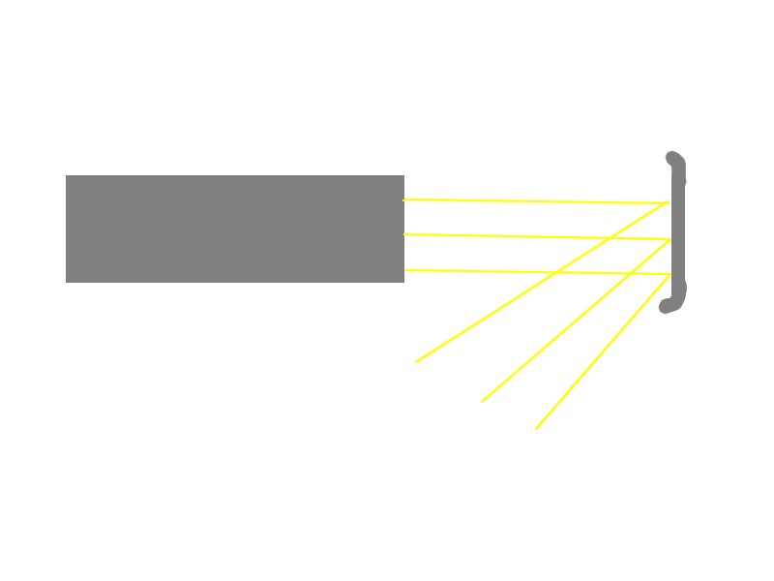
Schéma

Slide 8
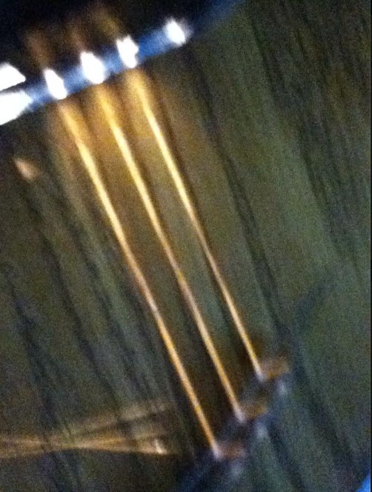
Résultats

Slide 9
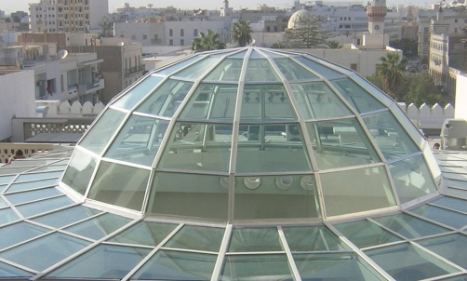
Analyse
1- Comment se nomme en français le point où les rayon convergent? foyer
2- Comment se nomme en anglais le point où les rayon convergent? focal
3- Comment se nomme en latin le point où les rayon convergent? focus
4- Si on prend une antenne parabolique, que devrait-t-on trouver au foyer? récepteur
5- Pourquoi place-t-on le récepteur à cet endroit? Tout les rayons passe par la
6- Trouve une image représentant une coupole
7- Trouve une image représentant une personne sur le terrain de football ayant la mission d’amplifier la voie des arbitre lors d’un match
8- Quel nom donne-t-on à la forme de la plupart des grands récepteurs de tv?

Slide 10
Conclusion
Mon hypothèse est vraie car c’est pour l’antenne que les récepteurs sont courbés

